Slide 1
Человек и общество
Вопросы кодификатора
Подготовка к ЕГЭ

Slide 2
1.Природное и общественное в человеке. (Человек как результат биологической и социокультурной эволюции.)
2. Мировоззрение, его виды и формы
3. Виды знаний
4. Понятие истины, ее критерии
5. Мышление и деятельность
6. Потребности и интересы
7. Свобода и необходимость в человеческой деятельности
8. Системное строение общества: элементы и под-
системы
9. Основные институты общества
10. Понятие общественного прогресса
11. Многовариантность общественного развития
(типы обществ)
20. Угрозы XXI века (глобальные проблемы)

Slide 3
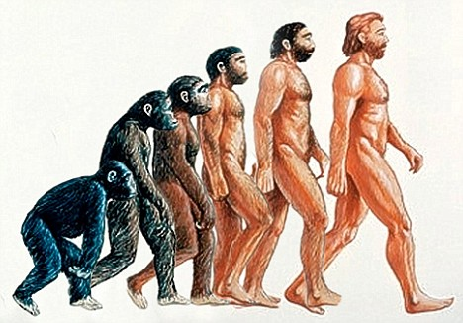
Природа человека
Ч
Биологическое начало
инстинкты
биологическая программа развития
анатомия, физиология
€ к высшим млекопитающим
Социальное начало
деятельность
общение
мышление
речь
Психическое начало
внутренний мир человека
характер
эмоциональная сфера
Человек – это субъект общественно-исторической деятельности и культуры, биосоциальное существо, обладающее сознанием, членораздельной речью, нравственными качествами и способностью изготавливать орудия труда

Slide 4


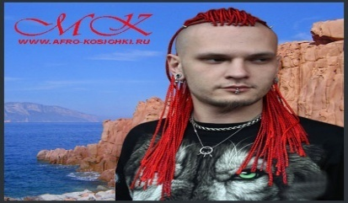
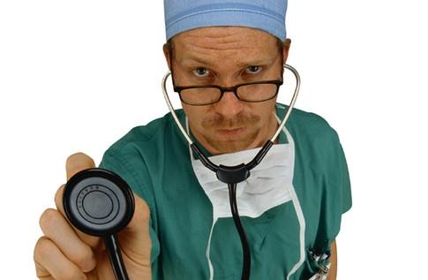
Индивидом рождаются, личностью становятся, индивидуальность отстаивают
Понятие «человек» употребляется для характеристики всеобщих, присущих всем людям качеств и способностей; понятие подчеркивает наличие такой общности, как человеческий род
Индивид – единичный представитель человеческого рода, конкретный человек
Индивидуальность – неповторимое своеобразие, отличительные особенности (внутренние и внешние)от других людей
1.Личность – устойчивая система социально значимых черт, характеризующих индивида, как члена того или иного общества.
2. Личность – как субъект отношений и сознательной деятельности

Slide 5
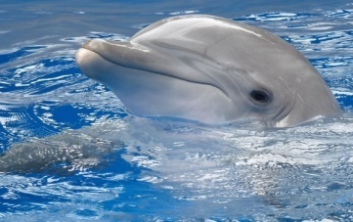

Отличие человека от животных
Животные
Человек
Изготавливает орудия труда и использует их как средство производства материальных благ
Осуществляет сознательную целенаправленную творческую деятельность
Обладает высокоразвитым мозгом, мышлением и речью
Используют только естественные орудия
Поведение подчинено инстинктам
Не обладают высокоразвитым мозгом и не умеют говорить

Slide 6

Мировоззрение, его виды и формы
Мировоззрение- система взглядов человека на мир(природа, общество, человек) в целом; отношение человека к миру
три основные формы
Мифология- форма общественного сознания, мировоззрение древнего общества, которое совмещает в себе как фантастическое, так и реалистическое восприятие окружающей действительности.
Религия- форма мировоззрения, основанная на вере в наличие фантастических, сверхъестественных сил, которые влияют на жизнь человека и окружающий мир.
Философия- особый, научно-теоретический тип мировоззрения,
основано на знании (а не на вере)

Slide 7

Типы(виды) мировоззрения
обыденное | религиозное | научное
1. Основывается на жизненном опыте. 2. Взгляды формируются стихийно. 3. Мало использует научный опыт | 1.Основывается на религиозных учениях. 2. Недостаточное внимание к научным достижениям. 3. Тесно связано с духовными потребностями человека | 1. Опирается на достижения науки. 2. Включает в себя научную картину мира

Slide 8
Объективность истины – это свойство истины, независимость от сознания человека, его пристрастий и интересов
Относительная истина – неполное, ограниченное, незавершенное знание об окружающем мире
Абсолютная истина – это несомненное, неизменное, полное и исчерпывающее знание о мире
Истина-это соответствие наших знаний о предмете самому предмету

Slide 9


Критерий (мерило) истины
ПРАКТИКА
Деятельность человека, направленная на преобразование им окружающего мира
Материальное производство
Накопленный опыт
Научный эксперимент
Не все идеи можно проверить на практике
Научная теория и логическое доказательство

Slide 10


Потребности и интересы
Мотив
Деятель-
ность
побудитель
То, что побуждает деятельность человека, ради чего она совершается
Потребности
Убеждения
Эмоции
Идеалы
Интересы
переживаемая
и осознаваемая человеком нужда в том, что необходимо для поддержания его организма и развития личности
«Иметь значение важно»1)Условия, обеспечивающие удовлетворения потребностей; 2)это ценности, характерные для определенной группы людей.

Slide 11
I классификация потребностей
Идеальные (духовные)потребности- познание мира, осознание своего места в нем, потребность в духовных благах
Социальные потребности, порожденные обществом. Потребность в общении, в самореализации, в общественном признании.
Биологические потребности-переживание нужды в дыхании, питании, воде, одежде, движении и др.
Взаимосвязь

Slide 12
II классификация потребностей
Пирамида потребностей человека (по А. Маслоу)
духовные
Престижные
уважение, признание
физиологические
экзистенциальныебезопасность существования
социальные
Вторичные,
приобретенные
Первичные,
врожденные

Slide 13

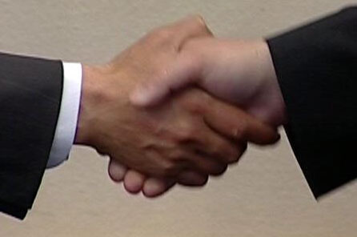
Деятельность как способ существования людей
1.«Деятельность— форма психической активности субъекта, заключающаяся в мотивационном достижении сознательно поставленной цели познания или преобразования объекта».
2. Деятельность- специфическая форма отношения человека к окружающему миру и самому себе с целью изменения и преобразования
S
Д
О
S
О
S
S
Notes:
S

Slide 14




Деятельность как способ существования людей
Субъект - тот, кто осуществляет деятельность
(может быть человек, группа людей, организация, государственный орган.)
Объект - то, на что направлена деятельность
(могут быть природные материалы, различные предметы, сферы или области жизни людей.)

Slide 15
Структура деятельности
М→Д=Ц+С+д=Р
То, что представляется в сознании и ожидается в результате Д
Мотив
Действия
это итог, продукт деятельности
это предметы труда, орудия труда, технологии

Slide 16
Критерии для классификации | Виды деятельности
Отношение человека к окружающему миру | - Практическая - Духовная
Исторический процесс | Прогрессивная – Регрессивная Созидательная - Разрушительная
Социальные нормы | Законная – Незаконная Моральная - Аморальная
Социальные формы объединения людей | Коллективная Массовая Индивидуальная
Способы существования | Однообразная, монотонная, шаблонная Инновационная, изобретательская, творческая
Сферы общественной жизни | Экономическая, политическая, социальная, духовная
Этапы становления и развития личности человека | Игра – учение – труд - общение

Slide 17
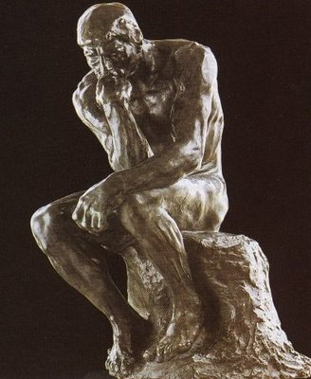
Познавательная деятельность
Познание – это отражение и воспроизведение действительности в мышлении субъекта, результатом которого является знание о мире; процесс поиска истины. Знание – результат познания, верное отражение действительности в мышлении человека; научные сведения.
мышление — совокупность умственных процессов, лежащих в основе познания
С П О С О Б Ы П О З Н А Н И Я
Сенсуализм
(эмпирики)
Чувственное познание
(с помощью пяти основных чувств)
Ощущения
Восприятие
Представление
Рационализм
(рационалисты)
Рациональное познание
(с помощью мышления, разума)
Понятие
Суждение
Умозаключение

Slide 18
ОБЩЕСТВО
Вопросы ЕГЭ
1.Понятие «общество» в узком и широком (философском) смысле
2. Системное строение общества: элементы и под-
системы
3. Основные институты общества
4. Понятие общественного прогресса
5. Многовариантность общественного развития (типы обществ)
6. Угрозы XXI века (глобальные проблемы)

Slide 19
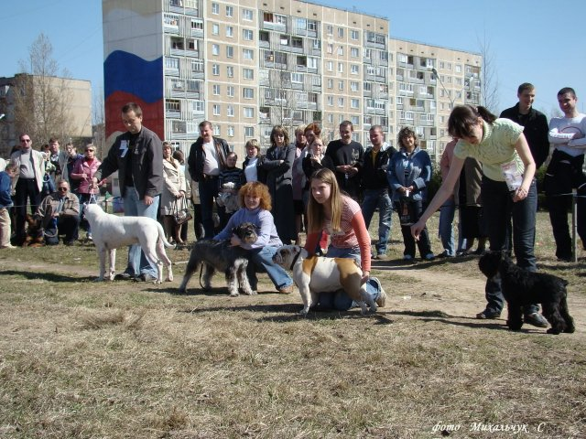

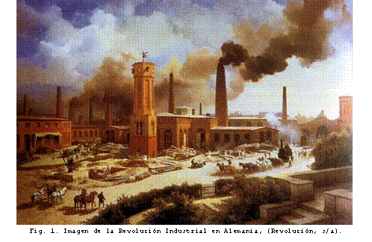
Понятие «общество» в узком смысле
Общество в узком смысле
группа людей, объединенная общими интересами
определенный исторический тип общества
конкретная страна
Общество книголюбов
Педагогическое общество
Общество собаководов
Европейское общество
Российское общество
Английское общество
Индустриальное общество
Традиционное общество
Архаичное общество

Slide 20
Обособившаяся от природы, но тесно с ней взаимосвязанная, часть материального мира, включающая в себя способы взаимодействия и формы объединения людей
Общество в широком смысле
Человек- первичный элемент общества
общество
«Вторая природа»= культура - созданное человеком
Природа -естественная среда обитания человека- материальный мир

Slide 21
Макроструктура общества = общество как система
Включает отношения, связанные с производством и потреблением материальных благ
Включает отношения в области политической деятельности, руководит и управляет
Э
П
С
Д
Включает отношения между различными социальными общностями и группами
Отношения складывающиеся в процессе создания, сохранения и освоения духовных благ
Сферы тесно связаны друг с другом

Slide 22


Основные институты общества
Социальный институт- специфическое общественное образование, созданное для удовлетворения важнейших потребностей человеческого общества.
Социальный институт – устойчивая форма организации совместной деятельности, регулируемая нормами, традициями и направленная на удовлетворение потребностей общества
духовные
престижные
потребности
социальные
Экзистенциальные
физиологические

Slide 23
Типы социальных институтов
Типы институтов | Конкретный социальный институт (примеры) | Какие потребности удовлетворяет
Экономические | Производство Рынок Собственность Банки | Создание материальных благ Добывание средств существования
Политические | Государство Гражданское общество Институт власти | Потребность в безопасности Поддержание социального порядка
Институт семьи | Семья Брак воспитание | Продолжение рода 2. Социализация
Культурные | Наука Образование Религия | Передача опыта Духовные потребности

Slide 24
Понятие общественного прогресса
В XVIII в французский философ-просветитель Жан Антуан Кондорсе вводит в оборот понятие «прогресс»
Прогресс (движение вперёд)-направление развития, для которого характерен переход от низшего к высшему, от менее совершенного к более совершенному
Регресс – движение от высшего к низшему, процессы деградации (упадка), возврат к изжившим себя формам и структурам
Человечество в целом не регрессировало, но его движение могло задерживаться и останавливаться, что называется стагнацией
Имеет пространственную и временную характеристику – регресс в развитии конкретной страны, цивилизации
Notes:
Человечество в целом не регрессировало

Slide 25
Противоречивость прогресса и его критерии
Процесс развития общества противоречив: в нем можно обнаружить как прогрессивные явления, так и регрессивные
Критерии прогресса
1(.) Мера свободы, т.е. степень гарантированной обществом индивидуальной свободы.
2(.) Универсальный критерий- прогрессивно то, что способствует возвышению гуманизма, т.е. признанию ЧЕЛОВЕКА высшей ценностью
1. Прогресс техники и науки
2. Открытия в ядерной физике
3. Использование компьютера
4. Развитие транспорта
1.Разрушение природы
2. Появление ядерного оружия
3. Новые болезни (утомление, психические отклонения)
4. Загрязнение воздуха, болезни, стрессы
?

Slide 26
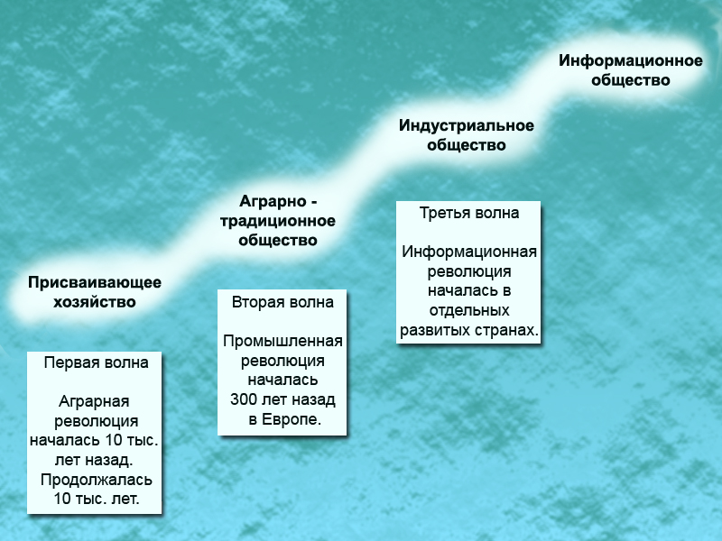
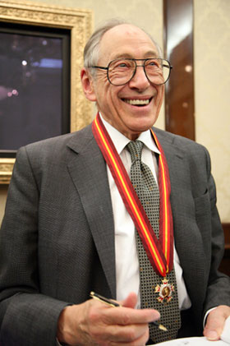
Многовариантность общественного развития (типы обществ)
Элвин Тоффлер (род.1928) американский социолог и футуролог
ВОЛНЫ ТОФФЛЕРА

Slide 27

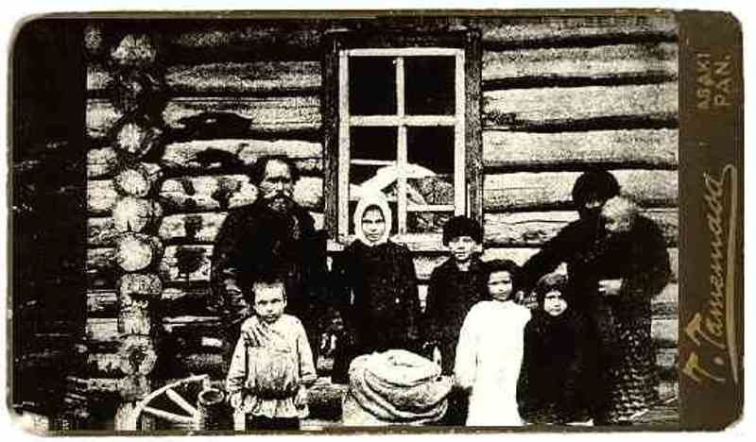
Традиционное (аграрное) общество | Индустриальное общество | Постиндустриальное (информационное) общество
Тесная связь с природой С/х- доминанта в экономике Устойчивость обычаев и традиций Низкая степень урбанизации Корпоративность, иерархичность социальной структуры Тесная связь человека с первичным коллективом | Потребительское отношение к природе→ экологические проблемы Промышленность – доминанта в экономике. Массовое производство Формирование массовой (интернациональной по характеру) культуры Преобладание городского населения над сельским Разрушение сословных привилегий Высокая социальная мобильность | 1.Широкое применение информационных технологий 2. Информация превращается в фактор производства 3. В экономике преобладающей становится сфера услуг 4. Происходит децентрализация производства→гибкое мелкосерийное производство 5. Высокая социальная мобильность 6. Правовое государство

Slide 28


Глобальные проблемы современности
«globus» – лат. Земной шар – общепланетарные проблемы, имеющие общечеловеческую значимость и затрагивающие жизненные интересы огромных масс людей.
?
Проблема ограниченности ресурсов – уменьшение запасов сырья и
продовольствия
Экологическая проблема – сохранение окружающей среды и поддержания природного баланса
Демографическая проблема – резкий рост численности населения Земли.
Проблема бедности («Север – Юг») – резкая разница экономического развития между богатыми странами и бедными.
Проблема сохранения мира – распространение оружия массового поражения.

